Slide 1
Biodiversität in Standards für die Lebensmittelbranche und Vorgaben von Unternehmen

Slide 2

















Baseline Report: Politik und Kriterien von
54 Standards und Unternehmen gescreent

Slide 3
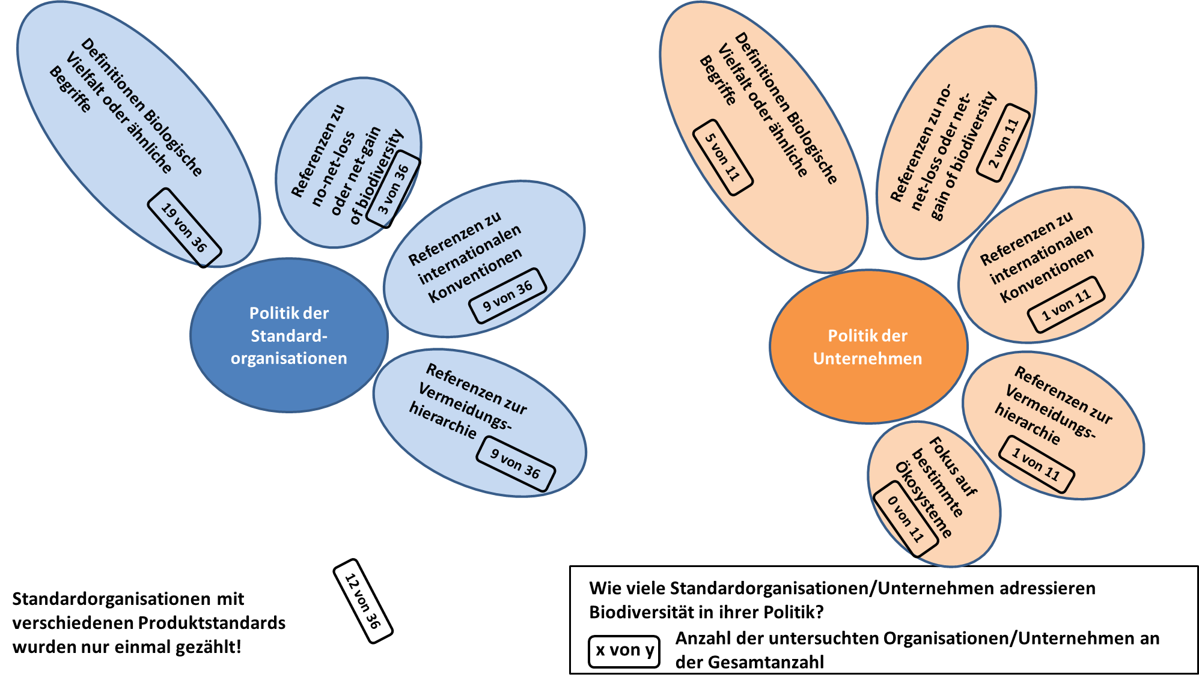
Baseline Report: Politik und Kriterien von
54 Standards und Unternehmen gescreent
Biodiversität in der Politik von Standardorganisationen und Unternehmen

Slide 4
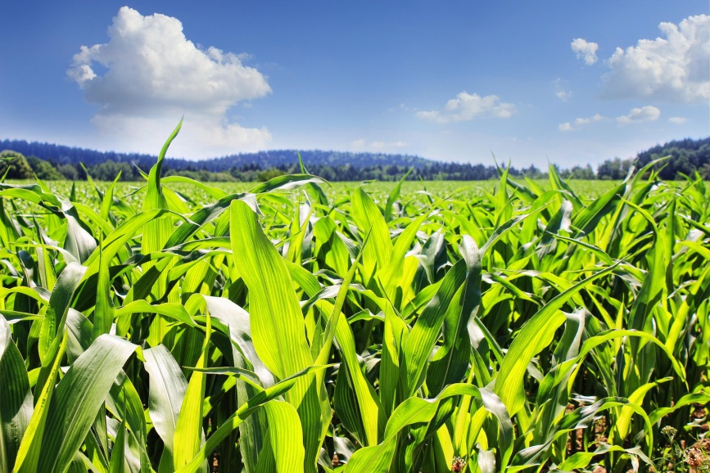
Baseline Report: Politik und Kriterien von
54 Standards und Unternehmen gescreent
Biodiversität in den Kriterien von Standardorganisationen und Unternehmen
Die Kriterien wurden entsprechend der Hauptursachen für den Verlust von Biodiversität gescreent, d.h. tragen die Kriterien dazu bei
  Degradierung und Zerstörung von Ökosystemen
  Übernutzung der natürlichen Ressourcen
  Verlust der genetischen Vielfalt
  Invasive, gebietsfremde Arten
  Klimawandel
zu vermeiden /zu reduzieren?
Weiterhin wurden Anforderungen an das
(Umwelt)Management gescreent.
© pictures: pixabay

Slide 5
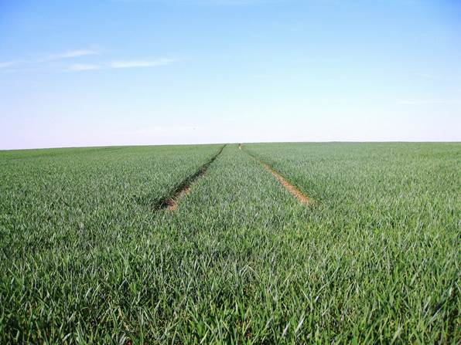
Baseline Report:
Beispiel für die Ergebnisse des Screenings
Degradierung /Zerstörung von Ökosystemen
Internationale Normen konzentrieren sich auf den Schutz von Gewässern / Management von Uferstreifen sowie auf den Schutz von Primärlebensräumen und Schutzgebieten.
Europäische / nationale / regionale Normen konzentrieren sich auf die Erhaltung von Grünland, den Schutz von primären und naturnahen Lebensräumen und Schutzgebieten sowie auf einen Mindestanteil an ökologischen Strukturen / Kompensationsflächen.
Die Unternehmen konzentrieren sich stark
auf den Schutz von Gewässern / das
Management von Uferstreifen.
Mehr als die Hälfte der untersuchten
Kriterien wurde als sehr effektiv bewertet.
Auditoren benötigen ein besonderes
Know-how.
© pictures: pixabay

Slide 6
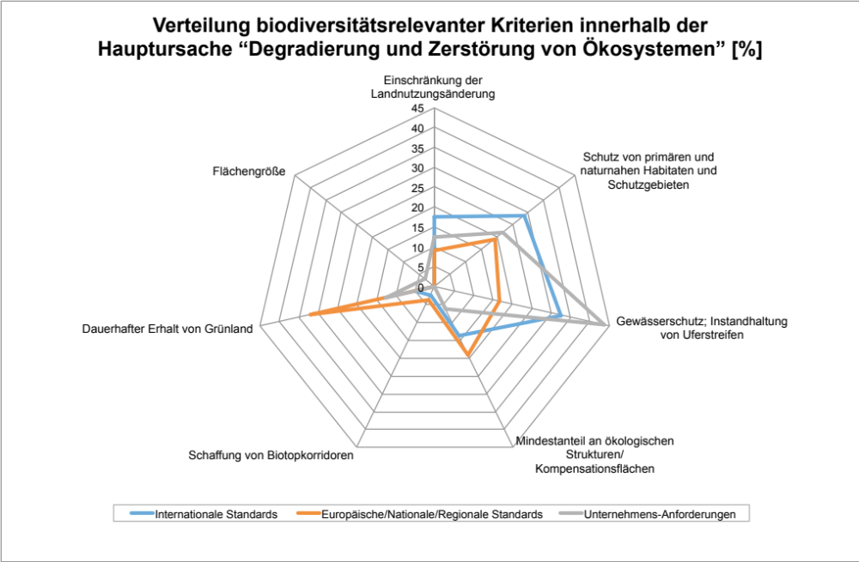
Baseline Report:
Beispiel für die Ergebnisse des Screenings

Slide 7
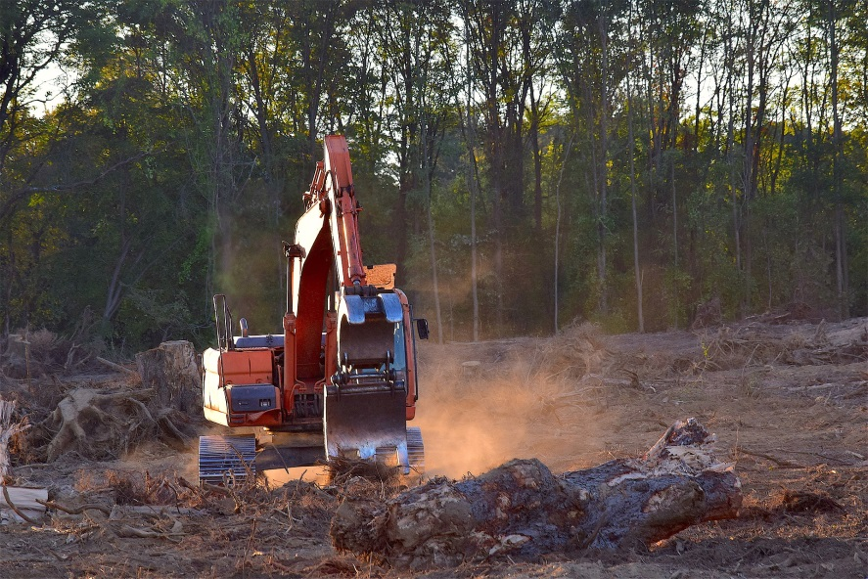
Baseline Report: Schlussfolgerungen, z.B.
Degradierung /Zerstörung von Ökosystemen
Standards /Unternehmen sollten Kriterien enthalten, die auf die Vermeidung negativer Auswirkungen auf naturnahe Ökosysteme und Schutzgebiete abzielen.
Die Schaffung von Biotopkorridoren auf dem landwirtschaftlichen Betrieb ​​sowie in der Umgebung wird nicht ausreichend berücksichtigt.
Keiner der geprüften Standards und Unternehmen fordert Maßnahmen, die über den Betrieb hinausgehen und die Koordination mit anderen Akteuren erfordern.
In Bezug auf ökologische Strukturen
sollten Standards und Vorgaben von
Unternehmen über die gesetzlichen
Anforderungen hinausgehen.
Nicht nur die Quantität, sondern auch die
Qualität muss berücksichtigt werden.
Über eine gute Qualität wird die Effektivität
ökologischer Vorrangflächen für die
Biodiversität enorm verbessert.
© pictures: pixabay

Slide 8

Baseline Report:
Beispiel für die Ergebnisse des Screenings
Übernutzung natürlicher Ressorcen
Internationale Standards konzentrieren sich hauptsächlich auf Beschränkungen in Bezug auf Pflanzenschutz, andere schädliche Substanzen oder Technologien; Umgang mit Schadstoffen oder Technologien; Verwendung von Stickstoff und Phosphor; Bodenfruchtbarkeit.
Bei europäischen, nationalen und regionalen Standards dominieren zwei Aspekte: Verwendung von Stickstoff und Phosphor, Bodenfruchtbarkeit; und Einschränkungen hinsichtlich des Pflanzenschutzes, anderer Schadstoffe oder Technologien.
Die Unternehmen konzentrieren sich stark auf Beschränkungen in Bezug auf Pflanzenschutz, andere
schädliche Substanzen und Technologien
und die Verwendung von Stickstoff und
Phosphor sowie die Bodenfruchtbarkeit.
Rund die Hälfte der Kriterien wird als
durchschnittlich effektiv und überprüfbar
eingestuft.
© pictures: pixabay

Slide 9

Baseline Report: Schlussfolgerungen
Übernutzung natürlicher Ressourcen
  Die Anwendung der „guten landwirtschaftlichen Praxis“, wie sie in den meisten Kriterien gefordert wird reicht nicht aus, um negative Auswirkungen auf die Biodiversität zu reduzieren.
  Es besteht eindeutig ein Bedarf an der Umsetzung einer „sehr guten landwirtschaftlichen Praxis“ in Bezug auf Nährstoffe, Bodenfruchtbarkeit, Pflanzenschutz, Größe des Viehbestandes und Beweidungsintensität, Bewässerung und Wasserressourcen
3. “Invasive gebietsfremde Arten” und “Artenschutz”
  Der Umgang mit invasiven gebietsfremden Arten wird von Standards selten und von Unternehmen nicht berücksichtigt.
  Alle Normen und Unternehmen enthalten Kriterien für
  das Management der ökologischen Infrastrukturen
  und spezifische Maßnahmen zum Artenschutz. Aber
  nur sehr wenige enthalten Kriterien für die Ernte von
  Wildpflanzen.
  75% der Kriterien werden als hoch wirksam
  eingestuft; 50% verlangen vom Prüfer ein besonderes
  Fachwissen für die Überprüfung (z.B. botanische
  Kenntnisse)
© pictures: pixabay

Slide 10

Baseline Report: Schlussfolgerungen
4. Verlust der genetischen Vielfalt
GVO-freie Rohstoffe sind ein Schlüsselfaktor für den Erhalt
der Biodiversität in der Lebensmittelindustrie. Seedfast-
Kulturen (Nicht-Hybrid-Kulturen) sind besser an die
natürlichen Bedingungen angepasst, wodurch sie weniger
anfällig für Schädlinge und Krankheiten sind und oft weniger
Pestizide erforderlich sind.
Die Lebensmittelindustrie und die zuständigen Behörden sollten die Entwicklung in Richtung genetischer Diversifizierung und traditioneller Sorten unterstützen, indem sie die Spezifikationsanforderungen ändern / anpassen, die auch die Qualitäten traditioneller Sorten anerkennen.
5. Management
Normen und Unternehmen sollten eindeutige Verbesserungen in Bezug auf die Aspekte des Monitorings, die Zusammenarbeit mit einem kollektiven lokalen / regionalen Ansatz, die Zusammenarbeit mit externen Experten und die Anforderungen an die Aktionspläne für die biologische Vielfalt vornehmen.
Standards sollten die Beschreibung der aktuellen Situation der Biodiversität auf dem Betrieb (Basislinie) erfordern.
© pictures: pixabay

Slide 11
Generelle Einschätzung der aktuellen Situation
Biodiversität wird mehr und besser als vor fünf Jahren betrachtet
Alle Standards und Unternehmensanforderungen enthalten heute Kriterien zum Schutz von Lebensräumen
Einige Standards und Anforderungen von Unternehmen fordern Biodiversitäts- oder Naturschutz-Managementpläne. Es werden jedoch keine Baselines gefordert und die Mindestqualität der Pläne ist nicht definiert.
Die Qualität der umgesetzten Maßnahmen ist entscheidend, um das Potenzial für die Biodiversität zu erhöhen
Nur sehr wenige Standards/ Unternehmen fordern landwirtschaftliche Praktiken über Praktiken der „integrierten Landwirtschaft“ hinaus.
Gute landwirtschaftliche Praxis reicht nicht aus, um den Verlust an Biodiversität zu stoppen! Sehr gute landwirtschaftliche Praxis ist erforderlich!
Derzeit können die Standards und Unternehmen die Biodiversitäts-Performance ihrer zertifizierten Betriebe / Lieferanten nicht nachweisen. Ein gutes Monitoring der biodiversitätsrelevanten Kriterien /Maßnahmen ist erforderlich!

Slide 12
Verbesserter Schutz der Biodiversität in der Lebensmittelbranche – Akteure und Rollen
Landwirte
Kooperativen
Lieferanten
Gesetze;
Subventionen;
Marktregulierungen;
Regionale Entwicklungs-programme;
Schutz der Konsumenten
Europäische Union
Nationale und regionale Regierungen
Lebensmittel- handel +
-hersteller
Konsumenten
Garantieren eine bestimmte Produkt- qualität oder Produktionsmethode;
Überprüfung der legal compliance;
Orientierung für Konsumenten
Lebensmittel- handel +
-hersteller
Freiwillige Standards (regionale, nationale, internationale Ebene)
Konsumenten

Slide 13
Verbesserter Schutz der Biodiversität in der Lebensmittelbranche – Handlungsoptionen
Biodiversität in Politik und Strategien einbeziehen
Verbesserung von Kriterien / Anforderungen mit Relevanz für die Biodiversität
Schulung von Landwirten und Beratern
Unterstützung regionaler Biodiversitätsprojekte
Monitoringsystem implementieren
Information und Sensibilisierung des Lebensmittelsektors und der Verbraucher über den Wert der Biodiversität
Strengere Rechtsvorschriften und / oder deren Umsetzung von der Politik einfordern
Freiwillige Standards (regional, national, international)
Lebensmittelhandel und - hersteller

Slide 14

Empfehlungen für wirkungsvolle Kriterien und Beschaffungsrichtlinien zur Biodiversität
Wurde erarbeitet auf der Grundlage von:
Ergebnisse und Schlussfolgerungen aus dem Baseline Report (54 Standards und Anforderungen von Unternehmen geprüft)
Studien, Modellprojekte, Agrarumweltprogramme
Workshops mit Standards, Unternehmen, Zertifizierern, wissenschaftlichen Institutionen, NGOs
Kommentare von vielen Organisationen
Auf Englisch, Deutsch, Französisch, Spanisch, Portugiesisch
www.business-biodiversity.eu

Slide 15
Empfehlungen für wirkungsvolle Kriterien und Beschaffungsrichtlinien zur Biodiversität
Struktur
Biodiversitäts-management
Mehr Potential für Biodiversität
Empfehlungen für die Standard- und Unternehmenspolitik
SEHR gute landwirtschaftliche Praxis
Reduzierung negativer Wirkungen
Empfehlungen für Hersteller und Handel
Unterstützung der Agro-Biodiversität; Sensibilisierung der Konsumenten

Slide 16
Empfehlungen für wirkungsvolle Biodiversitätkriterien
Biodiversitätsmanagement
Biodiversity Action Plan
Beschreibung der Ausgangslage
Maßnahmen zur Schaffung von Potentialen
Maßnahmen zur Reduzierung negativer Auswirkungen
  Mindestanteil der naturnahen Habitate
  Schaffung von Biotopkorridoren
  Erhalt von Grünland
  Pflege naturnahen Habitate
  Artenschutz
Schutz von Primärökosystemen, Semi-naturalen Habitaten und Schutzgebieten
Schutz von Gewässern; Management von Pufferstreifen
Vorbeugung und Eindämmung invasiver Arten
Wildsammlung
Risikoanalyse Biodiversität für Zwischenprodukte (z.B. Saatgut, Setzlinge)

Slide 17
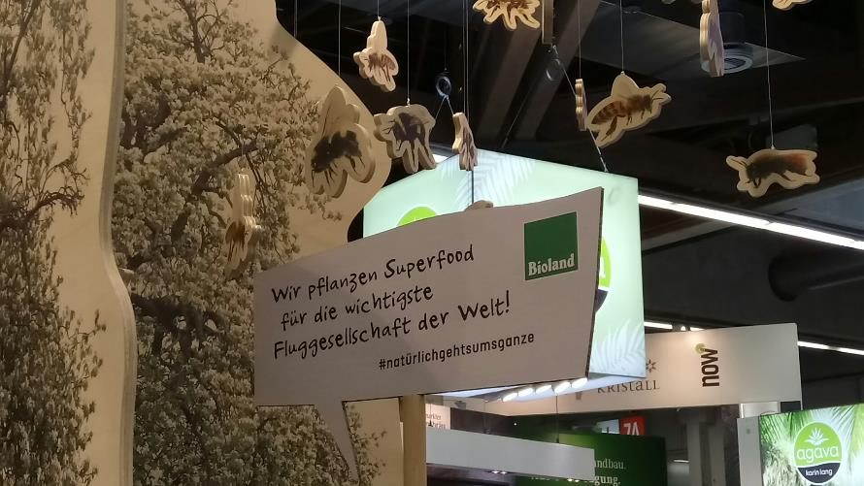
Empfehlungen für wirkungsvolle Biodiversitätkriterien
Eine Sehr Gute Fachliche Praxis wird gebraucht!!
© pictures: Bodensee-Stiftung

Slide 18
Empfehlungen für wirkungsvolle Biodiversitätkriterien
Sehr Gute Fachliche Praxis
Boden und Düngung
Standards/Unternehmen
fordern Nährstoffbilanzen und geben eine anerkannte Methode für die Erstellung vor
definieren kulturbezogene Nährstoffobergrenzen
stellen Richtlinien für abwechslungsreiche Fruchtfolgen (außer für Dauerkulturen)
legen Kriterien zur Verbesserung der Bodenqualität fest
formulieren Kriterien zur Erkennung und Vorbeugung von Bodenverlust durch Erosion und Verdichtung
verbessern ihre Vorgaben zum Düngemanagement.
Pflanzenschutz
Das generelle Prinzip und Langzeitziele: biologischer Pflanzenschutz + Anbau von Kulturen sind an die jeweilige Situation angepasst.
Die Basis ist die konsequente Umsetzung aller Prinzipien des integrierten Pflanzenschutzes
Das Ziel ist die größtmögliche Reduzierung negativer Auswirkungen durch PSM auf die Biodiversität.
Die Strategie: Kontinuierliche Verbesserung im Bezug auf PSM Anwendung (Minderung der Mengen and Toxizität).
Die Ausbringung von PSM mit besonders schädlichen Auswirkungen für die Biodiversität werden vermieden oder stark eingeschränkt. Personal wird regelmäßig fortgebildet im Bezug auf die Erreichung des Minderungsziels.

Slide 19
Empfehlungen für wirkungsvolle Biodiversitätkriterien
Sehr Gute Fachliche Praxis
Tierhaltung
Kriterien zum Ursprung von Futtermitteln zum Schutz von Ökosystemen in anderen Ländern
Kriterien zum Schutz vor Überweidung und Zerstörung von Agro-Forstsystemen
Kriterien zur Reduzierung der Menge von importierten Futtermitteln
Optimierte Bewässerung
Verknüpfung von Wasserquelle und Wassernutzung (Ökosystem und Ökosystemleistung) essentiell
Standards geben Orientierungswerte für den Wasserverbrauch und effiziente Bewässerungsverfahren
Standards definieren Grenzwerte für bestimmte Kulturen unter Berücksichtigung der klimatischen und standörtlichen Verhältnisse.

Slide 20
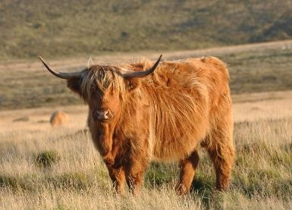
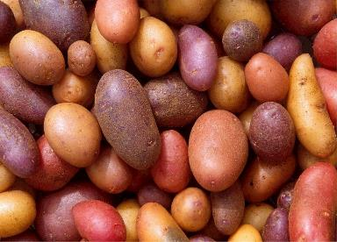
Empfehlungen für wirkungsvolle Biodiversitätkriterien
Traditionelle Kultursorten und Tierrassen
Die Standardorganisation /Unternehmen
fördert einen verbesserten Marktzugang für traditionelle Kultursorten und Viehrassen; fördert Anreize für Landwirte/Zulieferer
unterstützt Initiativen zur Weiterentwicklung von traditionellen Sorten, damit diese die Nutzungsansprüche von heute erfüllen
unterstützt zertifizierte Betriebe /Lieferanten, die über ihre landwirtschaftlichen Aktivitäten in den Bereichen Bildung, Kultur, Soziales und Tourismus auf ihren Betrieben und darüber hinaus tätig sind und so ihr Wissen über die Agro-Biodiversität weitergeben
…….
© pictures: pixabay

Slide 21
Ein Standard mit guter Biodiversitätsperformance? Sollte die folgenden Aspekte berücksichtigen!
Biodiversity Action Plan mit
  Baseline Information (e.g. Habitate, geschützte Arten)
  Identifizierung von Problemen im Bezug auf Biodiversität in der Beschaffungsregion/auf dem Betrieb
  Maßnahmen zum Schutz/Restaurierung von semi-naturalen Habitaten and Förderung von Habitatskorridoren
  Spezifische Maßnahmen zum Schutz gefährdeter Arten
Reguläres Monitoring zur Einschätzung der Verbesserungen im Bezug auf Biodiversität
Raumnutzung
Keine Aktivitäten in primären Ökosystemen
Natürliche und semi-naturale Habitate auf dem Betrieb werden identifiziert und gut geführt
Gebiete mit besonderem Biodiversitätswert (z.B. Schutzgebiete, HCV Gebiete, primäre/vielfältige Ökosysteme, etc.) werden geschützt
Förderung von semi-naturalen Habitaten und deren Vernetzung (Schutz, Wiederherstellung, Schaffung)
Förderung der Zusammenarbeit zwischen Landwirten im Bezug auf Natur- und Biodiversitätsschutz in der Region

Slide 22
Ein Standard mit guter Biodiversitätsperformance? Sollte die folgenden Aspekte berücksichtigen! -2-
Invasive gebietsfremde Arten
Invasive gebietsfremde Arten auf dem Betrieb werden identifiziert und der zuständigen Naturschutzbehörde oder Institution gemeldet.
Bei Importwaren bzw. beim Abtransport von Waren von dem Betrieb stellt der Betriebsleiter durch eine Inspektion sicher, dass keine invasiven gebietsfremden Arten in die Betriebsstätte eindringen oder sie verlassen
Sammlung von Wildpflanzen/Jagen
Keine Jagd, Fischen, oder Sammeln von geschützten oder gefährdeten Arten
Wildsammlungen erfolgen nach den Vorgaben des Fair Wild Standard oder dem Standard der UEBT (Union for Ethical Biotrade)

Slide 23
Ein Standard mit guter Biodiversitätsperformance? Sollte die folgenden Aspekte berücksichtigen! -3-
Bodenbewirtschaftung
Auswirkungen von Wind- und Wassererosion werden minimiert und Maßnahmen zur Gegenregulierung werden verlangt
Bodenanalysen (inklusive organischer Bodenstoffe) werden regelmäßig durchgeführt
Eine Bodenbedeckung ist für die meiste Zeit des Jahres gewährleistet, zumindest jedoch während kritischer Wetterperioden (z.B. Regensaison)
Das Thema Fruchtfolgen wird thematisiert (z.B. Auf der Ackerfläche des Betriebes werden jährlich mindestens drei verschiedene Hauptfruchtarten angebaut; verbindliche Durchführung einer mindestens vierjährigen Fruchtfolge auf der gleichen Parzelle)
Viehbesatzdichten werden definiert und werden auf einem verträglichem Niveau gehalten (in Großvieheinheiten/ha)
Futtermittelautonomie wird zu mindestens 50 % gewährleistet und hauptsächlich durch Weidegang realisiert
Genetisch Veränderte Organismen (GVO)
Die Nutzung von GVO sollte untersagt werden

Slide 24

Ein Standard mit guter Biodiversitätsperformance? Sollte die folgenden Aspekte berücksichtigen! -4-
Wasser Management
Der Landwirt muss die Menge des entnommenen Wassers dokumentieren und nachweisen, dass sie sich über die Situation der Wasserressourcen in der Region informieren
Die verbrauchte Wassermenge ist plausibel bzgl. des Bedarfs und übersteigt nicht die behördlich erlaubten Entnahmemengen. Landwirte sind an einem Wassermanagementplan des Einzugsgebiets beteiligt.
Bewässerungssysteme und –methoden werden evaluiert und an die lokale Situation angepasst
Eine Degradierung von Gewässern ist nicht zulässig. Uferrandstreifen mit einer Breite von 10 min und heimischer Vegetation werden angelegt. Düngung und das Ausbringen von PSM auf diesen Uferrandstreifen ist nicht zulässig.
Düngung und PSM
Die Verwendung von organischem Dünger ist vorrangig
Alle Prinzipien des integrierten Pflanzenschutzes werden verfolgt
Leitlinie Pflanzenschutz

Slide 25







Dank an die .…..
……. Partner-Standards und Partner-Unternehmen
für den Input und die Unterstützung!

Slide 26
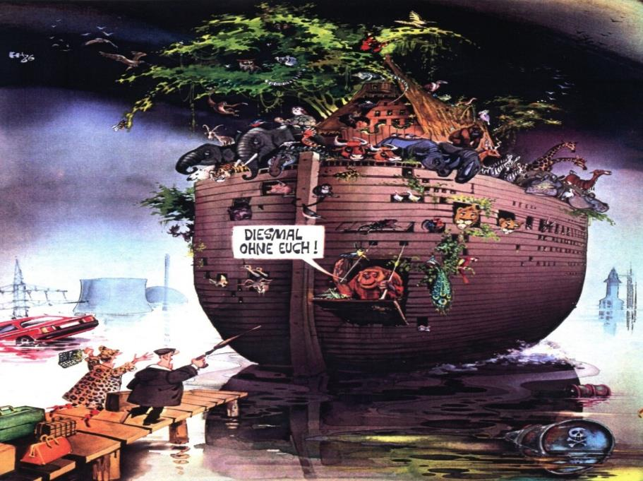
Danke für Ihre Aufmerksamkeit!

